Slide 1
《再塑生命的人》
语文 七年级 上册 配人教版
主讲人：PPT818
时间: xxx

Slide 2
三维目标
1．知识与技能目标：
积累重点字词，把握课文内容。
2．过程与方法目标：
通过品读与揣摩，理解“再塑生命”的含义。
3．情感态度与价值观目标：
学习海伦·凯勒热切求知、热爱生活的精神。

Slide 3
精彩课堂
同学们，世界是美丽的。我们能看见树木的青翠葱绿，聆听鸟儿的悦耳鸣叫。然而，这个世界上，还有一些人，他们的世界是没有色彩，没有声音的，他们要生存下去尚且需要一定的勇气，而要出类拔萃，有所成就，那简直就是一个奇迹。今天，我们就去结识一位创造奇迹的奇女子。

Slide 4
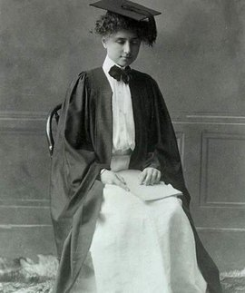
精彩课堂
步骤一 知识梳理 夯实基础
1．作者简介
海伦·凯勒(Helen Keller)(1880—1968)，19世纪美国盲聋女作家、教育家、慈善家。她以自强不息的顽强毅力，在安妮·莎莉文老师的帮助下，掌握了英、法、德等五国语言，完成了她的一系列著作，并致力于为残疾人造福，建立慈善机构，被美国《时代周刊》评为“二十世纪美国十大英雄偶像”之一。

Slide 5
精彩课堂
2．背景链接
海伦·凯勒一岁半时不幸染上疾病，致使双目失明、双耳失聪，随之又丧失了说话的能力。17岁时，海伦·凯勒考进哈佛大学，其后又在繁忙的工作学习中先后完成了14部具有世界影响力的著作，最著名的是其自传《假如给我三天光明》。海伦·凯勒无比敬爱和感激自己的老师，她说：“假如给我三天光明，我首先要长久地凝视我的老师——安妮·莎莉文！”

Slide 6
精彩课堂
3. 生难字词
（1）字音
廊（ ） 恍（ ）
徙（ ） 怦（ ）
簇（ ） 衍（ ）
捻（ ） 绽（ ）
láng
huǎng
xǐ
pēng
cù
yǎn
niǎn
zhàn

Slide 7
精彩课堂
（2）词义
【企盼】盼望。
【油然而生】形容思想感情自然而然地产生。
【花团锦簇】形容五彩缤纷、十分华丽的景象。
【美不胜收】美好的东西太多，一时接受不完(看不过来)。

Slide 8
精彩课堂
步骤二 整体感知 走进文本
1．理一理文章的写作思路。
第一部分(1～3)：莎莉文老师到来之前“我”的心情。
第二部分(4～13)：莎莉文老师利用实物来教导“我”认识具体事物。
2.找出文章的中心句。
她就是那个来对我启示世间的真理、给我深切的爱的人 —— 安妮·莎莉文老师。

Slide 9
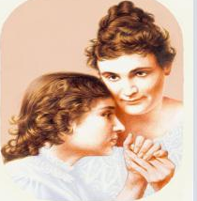
精彩课堂
步骤三 质疑问难 深层探究
1．莎莉文老师为什么从学习识字开始教海伦？
文字是人类沟通的桥梁，是走出黑暗的希望。莎莉文老师在识字的过程中教给了海伦一种认识世界的方式：用自己的爱去感受世界最美好的一面，去善待每一样事物，洋娃娃是有感情的，水是有生命的，这个世界是花团锦簇、美不胜收的。莎莉文老师不仅教给海伦知识，也用爱和温暖改变了海伦的人生。

Slide 10
精彩课堂
2．如何理解标题“再塑生命的人”的含义？
“再塑生命”是“重新塑造、获得生命”的意思，文中是指“爱的光明照到了我的身上”。在莎莉文老师的教育下，海伦的灵魂被唤醒，再次拥有了“光明、希望、快乐和自由”。莎莉文让海伦又回到自然，理解自然，并懂得什么是“爱”。从这个意义上说，莎莉文老师正是“再塑生命的人”，表达了海伦对莎莉文老师无比的敬爱和感激之情。

Slide 11
精彩课堂
3．文中的海伦和莎莉文老师分别给你留下了怎样的印象？
海伦是一个好学、聪明、坚毅、情感丰富、有强烈求知欲的女孩。莎莉文是一个爱海伦，讲究教育方法，因势利导、循循善诱、抓住教育时机的出色的教育艺术家。

Slide 12
精彩课堂
4．海伦是个高度残疾的儿童，在莎莉文老师的引领下却创造出了生命的奇迹，从她们身上，你得到了哪些启示？
海伦能成为一个不平凡的人，与莎莉文老师的教育密不可分，但同时也是她主观努力的结果。我们要从老师身上学习她的爱心，从海伦身上学习她好学自强、不屈不挠的奋斗精神以及对生命的热爱，对生活的执着。

Slide 13
精彩课堂
步骤四 品味语言 感受韵味
1．朋友，你可曾在茫茫大雾中航行过，在雾中神情紧张地驾驶着一条大船，小心翼翼地缓慢地向对岸驶去？你的心怦怦直跳，唯恐意外发生。
十分形象地展示了坠入黑暗而沉寂的世界的海伦的心灵历程。
2．在未受教育之前，我正像大雾中的航船，既没有指南针也没有探测仪，无从知道海港已经临近。
用比喻的修辞手法从反面说明了受教育的重要性：只有接受了教育的人，生活的航船才能冲破阻碍旅途的大雾，找到准确的航向，从而靠近理想的人生港湾。

Slide 14
精彩课堂
3．水唤醒了我的灵魂，并给予我光明、希望、快乐和自由。
这句话紧承上文中莎莉文老师教“我”“水”这个词，让“我”认识到了“水”和“杯”并不是一回事，同时也唤醒了“我”认识世界万物的欲望，形象地说出了自己参透奥秘后愉悦的心情。
4．这些字使整个世界在我面前变得花团锦簇，美不胜收。
这句话表面看来是说文字的神奇，实则暗示的是知识的力量。是知识使“我”这个盲聋人看到了快乐，看到了光明，看到了幸福。因而，“我”觉得世界充满了花香，洋溢着美丽。

Slide 15
精彩课堂
步骤五 总结课文 拓展延伸
1．总结课文
同学们，是莎莉文老师无私的爱重塑了海伦·凯勒的生命。爱，确是人类的宝贵精神财富，当它升华时，可以奔流不息，可以惊天动地，被再塑后的海伦的生命如歌，所延续传承的也是一个含义丰富的爱的故事。

Slide 16
精彩课堂
2．拓展延伸
(1)生活中并非只有一位“海伦·凯勒”，你能说出你所了解的其他的“海伦·凯勒”的动人故事吗？
奥斯特洛夫斯基全身瘫痪，双目失明，但他以惊人的毅力，克服重重困难，在病榻上完成了长篇小说《钢铁是怎样炼成的》，鼓舞了几代热血青年。
几乎全聋的贝多芬扼住命运的咽喉，奏出了与命运抗争的最强音——《命运交响曲》。

Slide 17
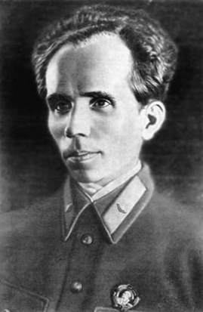
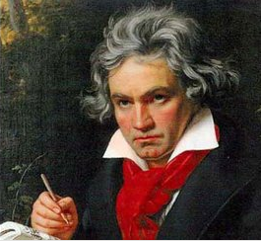
精彩课堂
奥斯特洛夫斯基
贝多芬

Slide 18
精彩课堂
(2)收集关于“微笑面对挫折”的名人名言。
①顽强的毅力可以征服世界上的任何一座高峰。 (狄更斯)
②顺境中的美德是自制，逆境中的美德是不屈不挠。 (培根)
③苦难对于天才是一块垫脚石，对于能干的人是一笔财富，对于弱者是一个万丈深渊。 (巴尔扎克)

Slide 19
精彩课堂
板书设计：

Slide 20
感谢各位聆听
语文 七年级 上册 配人教版
主讲人：PPT818
时间: xxx

